Slide 1
INTRODUCCIÓN
Docente de teórico: Nicolás Benech
Docente de práctico: Maximiliano Anzibar
Horarios
Teórico: lunes y miércoles de 12:30 a 14:00 salón 209
Práctico: jueves de 13:00 a 15:00 salón 210

Slide 2
INTRODUCCIÓN
Programa resumido del curso
Bibliografía
Vibraciones
Ec de ondas 1D (cuerdas)
Ec de ondas 2D (membranas)
Ec de ondas 3D (campo escalar, fluidos)
Fenómenos de transmisión
Fenómenos de dispersión
Radiación de ondas acústicas
Difracción
Acústica no lineal
Básica
Kinsler, Frey “Fundamentos de acústica”
C.A. Coulson “Waves”
J. Goodman “Introduction to Fourier optics”
Complementaria
Morse “Theoretical acoustics”
Graff “Wave motion in elastic solids”

Slide 3
INTRODUCCIÓN
Reglas de juego:
2 parciales
Insuficiente No aprueba el curso
Sin calificación Aprueba el curso – Examen total
Aceptable-Bueno-Muy bueno – Excelente Exoneración del práctico, debe rendir examen oral
PRIMER PARCIAL: jueves 15/5 de 13:00 a 15:00
SEGUNDO PARCIAL: jueves 3/7 de 13:00 a 15:00
AMBOS PARCIALES SON EN EL SALÓN 210
Examen reglamentado: 50% del examen práctico en forma correcta y al menos 1 ejercicio entero en forma correcta
El examen oral teórico es obligatorio para todos los estudiantes

Slide 4




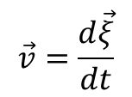










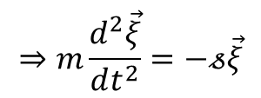





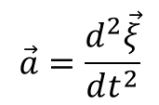
Vibraciones
Oscilador armónico simple
$$𝓈$$
$$m$$
Ecuación de movimiento
equilibrio
$$\vec{F}=\vec{0}$$
$$x_{0}$$
$$x$$
$$\vec{ξ}=\left(x−x_{0}\right)\hat{i}$$
$$\vec{F}$$
$$\vec{v}=\frac{d\vec{ξ}}{dt}$$
$$𝓈$$
$$m$$
$$x_{0}$$
$$x$$
$$x$$
$$\vec{a}=\frac{d^{2}\vec{ξ}}{dt^{2}}$$
$$\vec{F}=−𝓈\left(x−x_{0}\right)\hat{i}$$
$$\vec{F}$$
$$𝓈$$
$$m$$
$$⇒m\frac{d^{2}\vec{ξ}}{dt^{2}}=−𝓈\vec{ξ}$$
Fuerza restauradora
$$x$$
$$x_{0}$$
$$x$$

Slide 5

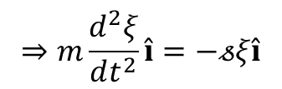
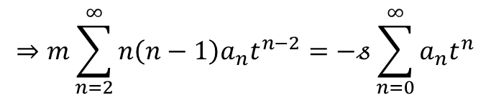

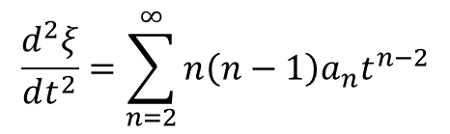
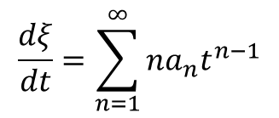
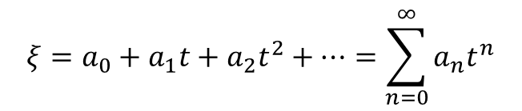
$$ξ=\left|\vec{ξ}\right|$$
$$⇒m\frac{d^{2}ξ}{dt^{2}}\hat{i}=−𝓈ξ\hat{i}$$
$$𝓈,m>0$$
$$ξ=a_{0}+a_{1}t+a_{2}t^{2}+⋯=\sum_{n=0}^{∞}{a_{n}t^{n}}$$
Ensayamos la solución:
$$\frac{dξ}{dt}=\sum_{n=1}^{∞}{na_{n}t^{n−1}}$$
$$\frac{d^{2}ξ}{dt^{2}}=\sum_{n=2}^{∞}{n\left(n−1\right)a_{n}t^{n−2}}$$
$$⇒m\sum_{n=2}^{∞}{n\left(n−1\right)a_{n}t^{n−2}}=−𝓈\sum_{n=0}^{∞}{a_{n}t^{n}}$$

Slide 6
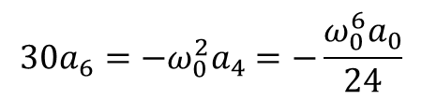

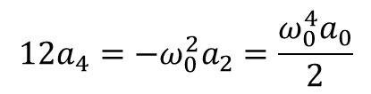
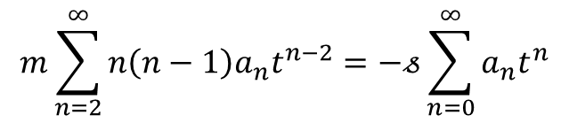


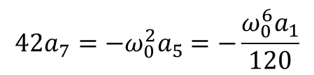
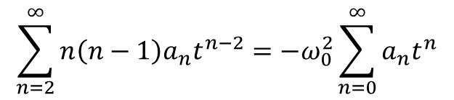
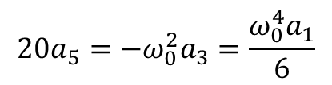
$$m\sum_{n=2}^{∞}{n\left(n−1\right)a_{n}t^{n−2}}=−𝓈\sum_{n=0}^{∞}{a_{n}t^{n}}$$
$$ω_{0}^{2}=\frac{𝓈}{m}$$
Definimos
$$\sum_{n=2}^{∞}{n\left(n−1\right)a_{n}t^{n−2}}=−ω_{0}^{2}\sum_{n=0}^{∞}{a_{n}t^{n}}$$
Debemos igualar cada coeficiente del polinomio
$$2a_{2}=−ω_{0}^{2}a_{0}$$
$$6a_{3}=−ω_{0}^{2}a_{1}$$
$$12a_{4}={−ω}_{0}^{2}a_{2}=\frac{ω_{0}^{4}a_{0}}{2}$$
$$20a_{5}=−ω_{0}^{2}a_{3}=\frac{ω_{0}^{4}a_{1}}{6}$$
$$30a_{6}=−ω_{0}^{2}a_{4}=−\frac{ω_{0}^{6}a_{0}}{24}$$
$$42a_{7}=−ω_{0}^{2}a_{5}=−\frac{ω_{0}^{6}a_{1}}{120}$$
Todos los coeficientes pares dependen de $a_{0}$ y todos los impares de $a_{1}$

Slide 7

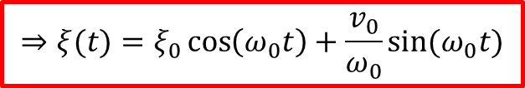


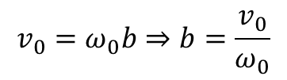
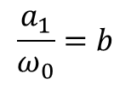


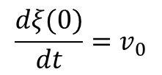


$$⇒ξ=a_{0}\left(1−\frac{{\left(ω_{0}t\right)}^{2}}{2}+\frac{{\left(ω_{0}t\right)}^{4}}{24}−\frac{{\left(ω_{0}t\right)}^{6}}{720}+⋯\right)+\frac{a_{1}}{ω_{0}}\left(ω_{0}t−\frac{{\left(ω_{0}t\right)}^{3}}{6}+\frac{{\left(ω_{0}t\right)}^{5}}{120}+⋯\right)$$
$$\cos{(ω_{0}t)}$$
$$\sin{(ω_{0}t)}$$
$$a_{0}=a$$
$$ξ(t)=a\cos{(ω_{0}t)}+b\sin{(ω_{0}t)}$$
¿Cuánto valen $a$ y $b$?
$$\frac{a_{1}}{ω_{0}}=b$$
Condiciones iniciales
$$ξ\left(0\right)=ξ_{0}$$
$$\frac{dξ(0)}{dt}=v_{0}$$
$$⇒ξ_{0}=a$$
$$v_{0}=ω_{0}b⇒b=\frac{v_{0}}{ω_{0}}$$
$$⇒ξ(t)=ξ_{0}\cos\left(ω_{0}t\right)+\frac{v_{0}}{ω_{0}}\sin{(ω_{0}t)}$$

Slide 8
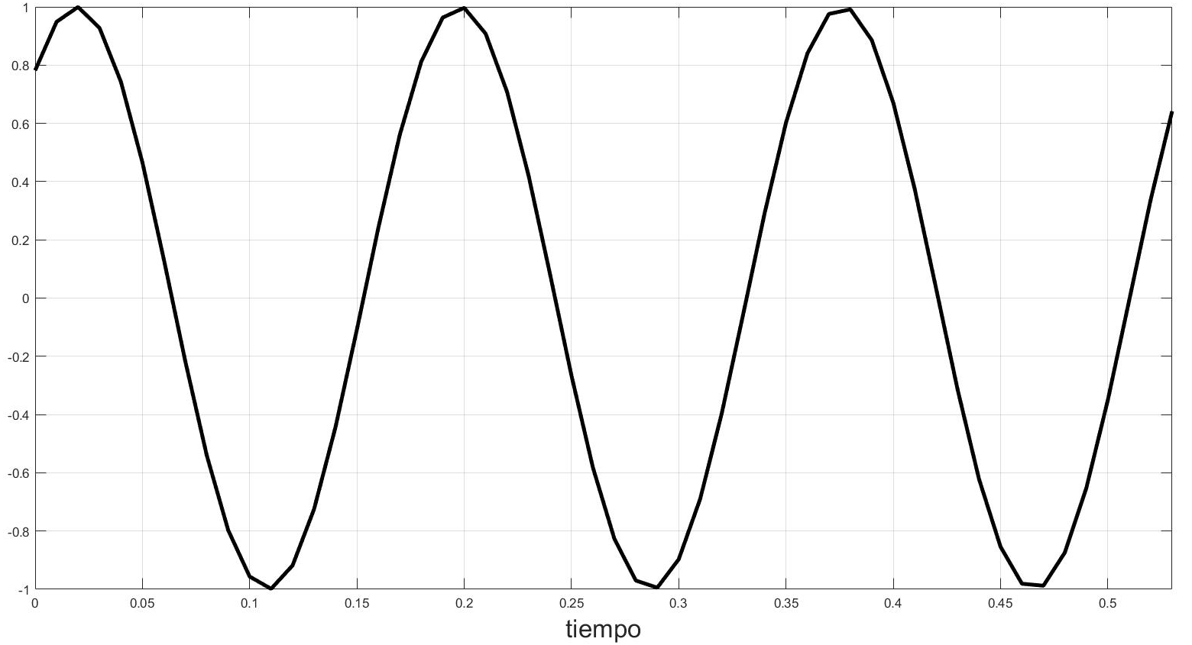


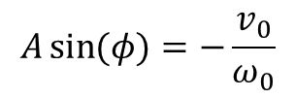

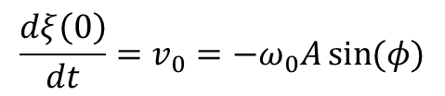


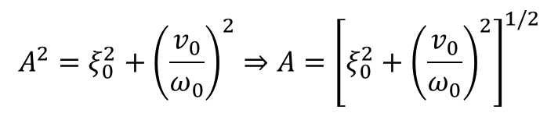

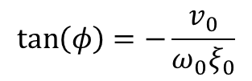

$$ξ(t)$$
También podemos escribir
$$ξ\left(t\right)=A\cos{(ω_{0}t+φ)}$$
$$ξ\left(0\right)=ξ_{0}=A\cos{(φ)}$$
$$A\sin{(φ)}=−\frac{v_{0}}{ω_{0}}$$
$$\frac{dξ\left(0\right)}{dt}=v_{0}=−ω_{0}A\sin{(φ)}$$
$$A\cos{(φ)}=ξ_{0}$$
$$T=2π/ω_{0}$$
Haciendo el cociente tenemos:
$$\tan\left(φ\right)=−\frac{v_{0}}{ω_{0}ξ_{0}}$$
$$A^{2}=ξ_{0}^{2}+{\left(\frac{v_{0}}{ω_{0}}\right)}^{2}⇒A={\left[ξ_{0}^{2}+{\left(\frac{v_{0}}{ω_{0}}\right)}^{2}\right]}^{1/2}$$
Sumando cada término al cuadrado tenemos:
En términos de $a$ y $b$:
$$\tan\left(φ\right)=−\frac{b}{a}$$
$$A={\left[a^{2}+b^{2}\right]}^{1/2}$$

Slide 9
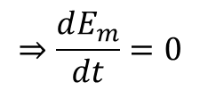
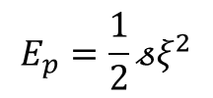
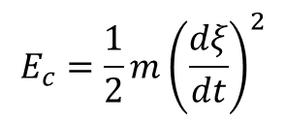


Energía mecánica
$$E_{c}=\frac{1}{2}m{\left(\frac{dξ}{dt}\right)}^{2}$$
$$E_{p}=\frac{1}{2}𝓈ξ^{2}$$
$$ξ\left(t\right)=A\cos{(ω_{0}t+φ)}$$
$$⇒E_{c}+E_{p}=\frac{1}{2}m{\left(−ω_{0}A\sin\left(ω_{0}t+φ\right)\right)}^{2}+\frac{1}{2}𝓈{\left(A\cos\left(ω_{0}t+φ\right)\right)}^{2}$$
$$ω_{0}^{2}=\frac{𝓈}{m}$$
$$⇒E_{m}=E_{c}+E_{p}=\frac{1}{2}𝓈A^{2}\left[\sin^{2}\left(ω_{0}t+φ\right)+\cos^{2}\left(ω_{0}t+φ\right)\right]=\frac{1}{2}𝓈A^{2}$$
La energía mecánica es independiente del tiempo
$$⇒\frac{dE_{m}}{dt}=0$$

Slide 10
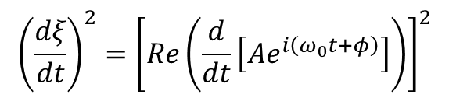

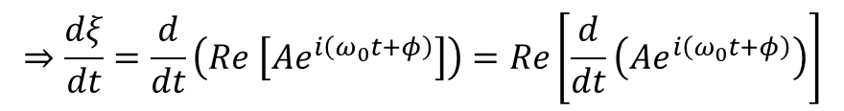




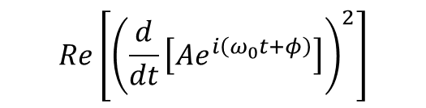
También podemos escribir:
$$ξ\left(t\right)=Re \left[Ae^{i\left(ω_{0}t+φ\right)}\right]$$
Estoy asumiendo $A∈ℝ$
Fasor
Im
Observación:
$$⇒\frac{dξ}{dt}=\frac{d}{dt}\left(Re \left[Ae^{i\left(ω_{0}t+φ\right)}\right]\right)=Re\left[\frac{d}{dt}\left(Ae^{i\left(ω_{0}t+φ\right)}\right)\right]$$
$$A$$
$$ω_{0}t+φ$$
$${\left(\frac{dξ}{dt}\right)}^{2}={\left[Re\left(\frac{d}{dt}\left[Ae^{i\left(ω_{0}t+φ\right)}\right]\right)\right]}^{2}$$
$$A\cos{(ω_{0}t+φ)}$$
Re
$$Re\left[{\left(\frac{d}{dt}\left[Ae^{i\left(ω_{0}t+φ\right)}\right]\right)}^{2}\right]$$

Slide 11
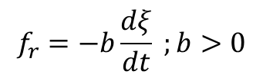
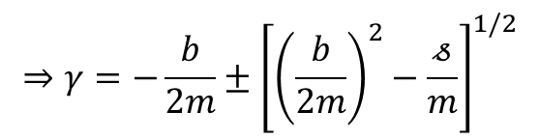








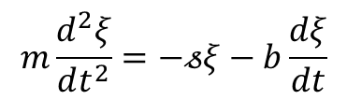
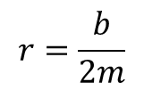

Oscilaciones amortiguadas
Incluimos un término viscoso proporcional a la velocidad en la ecuación de movimiento:
$$f_{r}=−b\frac{dξ}{dt} ;b>0$$
Ecuación de movimiento:
$$m\frac{d^{2}ξ}{dt^{2}}=−𝓈ξ−b\frac{dξ}{dt}$$
Ensayo la solución:
$$ξ\left(t\right)=Ae^{γt}$$
$$⇒\left(mγ^{2}+𝓈+bγ\right)Ae^{γt} =0$$
$$⇒γ=−\frac{b}{2m}±{\left[{\left(\frac{b}{2m}\right)}^{2}−\frac{𝓈}{m}\right]}^{1/2}$$
$$r=\frac{b}{2m}$$
$$ω_{0}^{2}=\frac{𝓈}{m}$$
$$⇒\left(mγ^{2}+𝓈+bγ\right)=0$$
Definimos:
$$⇒γ=−r±{\left[r^{2}−ω_{0}^{2}\right]}^{1/2}$$
$$ω_{0}^{2}>r^{2}$$
Supongo:
$${⇒±\left[r^{2}−ω_{0}^{2}\right]}^{1/2}=±i{\left[ω_{0}^{2}−r^{2}\right]}^{1/2}=±iω_{d}$$
$$ω_{d}={\left[ω_{0}^{2}−r^{2}\right]}^{1/2}$$
$$⇒γ=−r±iω_{d}$$
$$ξ\left(t\right)={A_{1}e}^{(−r+iω_{d})t}+{A_{2}e}^{(−r−iω_{d})t}$$

Slide 12
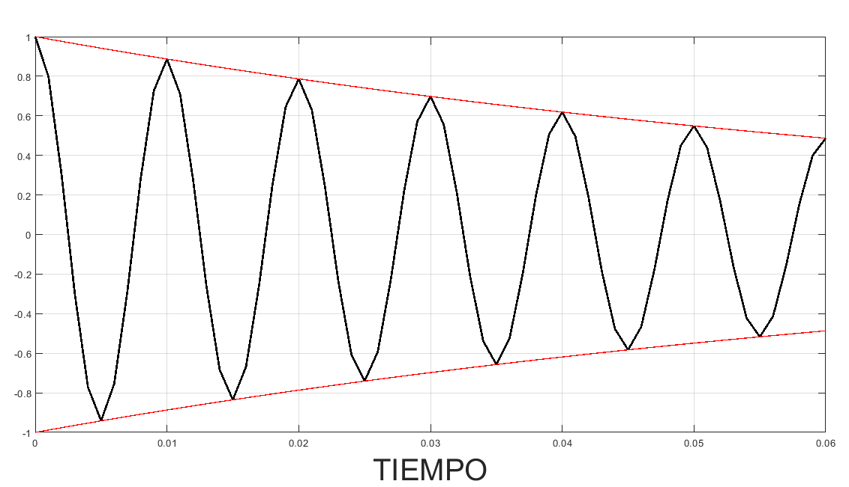
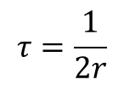
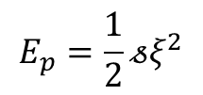
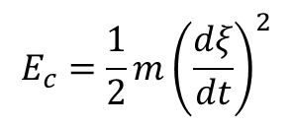




Podemos escribirlo como:
$$ξ\left(t\right)=Ae^{−rt}e^{i(ω_{d}t+φ)}$$
$$A∈ℝ$$
La amplitud de vibración decae exponencialmente en el tiempo
La frecuencia de vibración es $ω_{d}<ω_{0}$
Energía mecánica
$$E_{c}=\frac{1}{2}m{\left(\frac{dξ}{dt}\right)}^{2}$$
$$E_{p}=\frac{1}{2}𝓈ξ^{2}$$
Definimos:
$$τ=\frac{1}{2r}$$
Si
$$t≫τ⇒E_{m}→0$$

